Slide 1
بناء مواقع المكتبات
المحاضرة السادسة

Slide 2
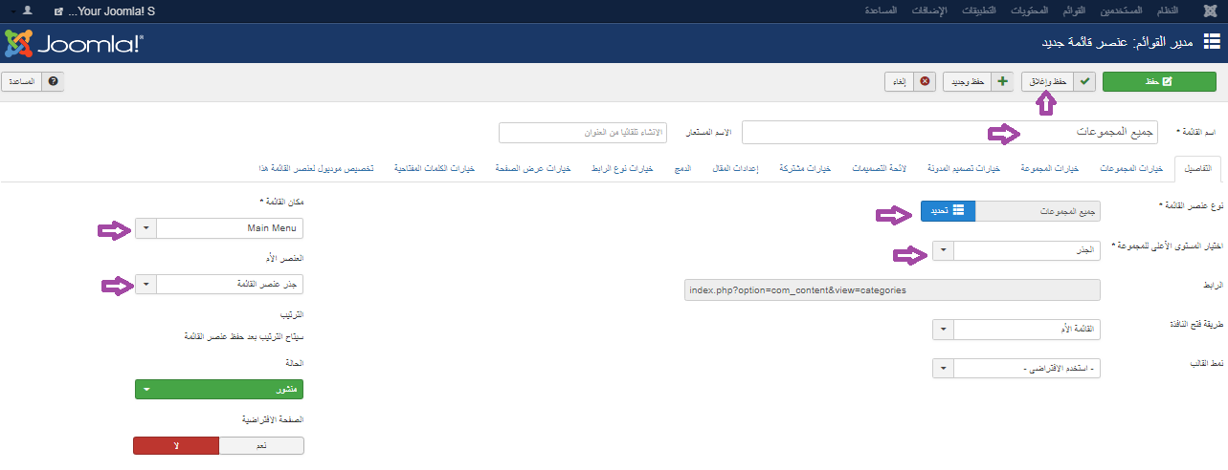
انشاء قائمة بجميع المجموعات

Slide 3
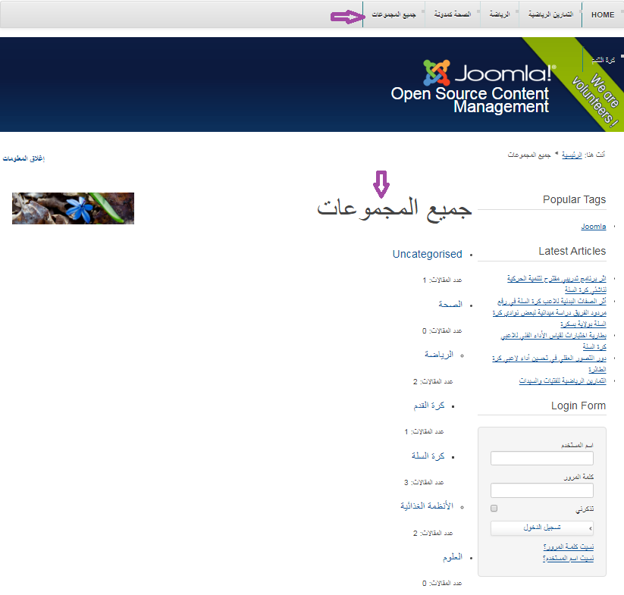
معاينة قائمة جميع المجموعات

Slide 4
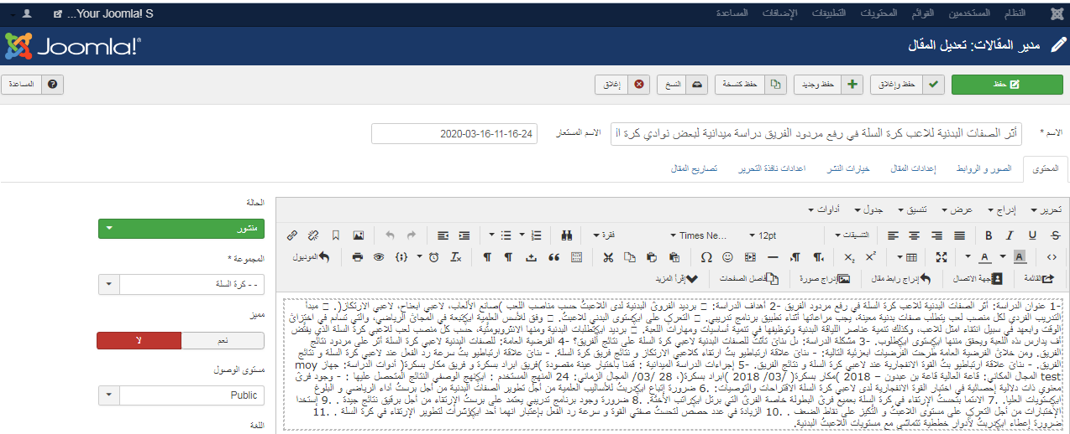
شكل الأدوات المتاحة لتنسيق المقال قبل إضافة محرر JCE Editor

